Slide 1
GGY218 Kırsal Ekonomi ve
Kırsal Alan Yönetimi
Doç. Dr. Yeşim TANRIVERMİŞ
Ankara Üniversitesi Uygulamalı Bilimler Fakültesi Gayrimenkul Geliştirme ve Yönetimi Bölümü

Slide 2
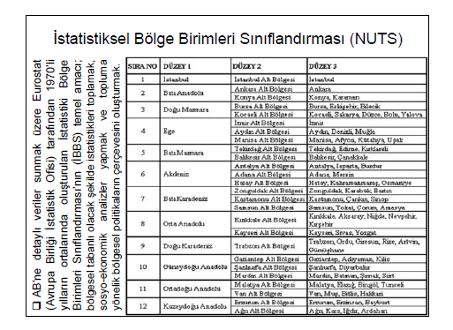

Slide 3
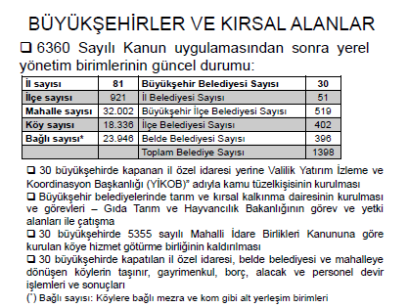

Slide 4
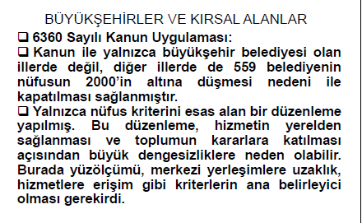

Slide 5
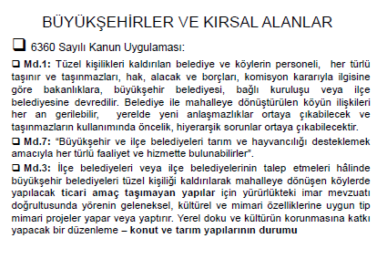

Slide 6
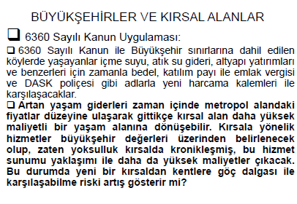

Slide 7
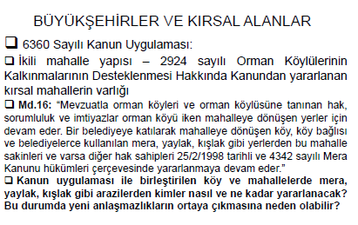

Slide 8
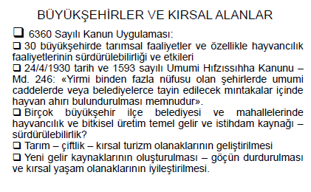

Slide 9
KAYNAKLAR
Açıl, A.F. ve Demirci, R., 1984. Tarım Ekonomisi Dersleri, A.Ü. Ziraat Fakültesi Yayınları No:880, Ankara.
Amos, O. M. Jr. 1989. An Inquiry into the Causes of Increasing Regional Income Inequality in the United States, Review of Regional Studies, Vol: 19-2:1-13.
Bağcı, Y., 1998. Toprak Ağalığı ve Kırsal Dönüşüm. Adıyaman İli Boztepe Köyü Vak'a İncelemesi, H.Ü. Sosyal Bilimler Enstitüsü Sosyoloji Anabilim Dalı Yüksek Lisans Tezi, Ankara.
Berkeley, H., Campbell, D., Carter, C., Gamble, B., Hibbs, J., Lee, B., Meadowcroft, J., Morris, J., North, R.D., Rickard, S., Stockdale, A. & Withrington, P., 2005. The New Rural Economy: Change, Dynamism and Government Policy, Institute of Economic Affairs, London, UK.
Cabus, P. and Vanhaverbeke, W., 2003. The Ecponomics of Rural Areas in the Proximity of Urban Networks: Evidence from Flanders, Tijdschrift voor Economische en Sociale Geografie, Vol: 94, No:2:230–245.
Castle, E.N., 1990. A Conceptual Framework fort he Study of Rural Places, American Journal of Agricultural Economics, Vol: (80)3:621-631.
Cinemre, H.A., 1999. Tarım Ekonomisi, II. Baskı, O.M.Ü.Ziraat Fakültesi Ders Kitabı No:11, Samsun.

Slide 10
KAYNAKLAR
Deaton, B. J. and Nelson, G.L., 1992. Conceptual Underpinnings of Policy Analysis for Rural Development, Southern Journal Agricultural Econonmics, Vol:24: 87-99.
Dinler, Z., 1996. Tarım Ekonomisi, Dördüncü Basım, Ekin Kitabevi Yayınları, Bursa.
Gönenç, S. and Tanrıvermiş, H., Measuring Informal Economy in Rural Households: The Case of Rural Turkey, Journal of Applied sciences, Vol: 7(21):3138-3153.
Gürsoy, H., 2000. Kırsal Dönüşüm Sürecinde Meslekler ve Ekonomi. Ortaköy Vak'a Çalışması, H.Ü. Sosyal Bilimler Enstitüsü Sosyoloji Anabilim Dalı Yüksek Lisans Tezi, Ankara.
Hildreth, R. J., Lipton, K.L., Clayton, K.C. and O'Connor, C.C. (Eds), 1988. Agriculture and Rural Areas Approaching the Twenty-first Century, Iowa State University Pres, Ames, USA.
İnan, İ.H., 1998. Tarım Ekonomisi ve İşletmeciliği, 5. Baskı, Tekirdağ.
Jensen, and Johnson, G.L. (Eds), 2004. Agricultural Adjustment Problems in a Growing Economy, Iowa State College Pres, Ames, USA.
Johnston, R.J. and Swallow, S.K. (Eds), 2006. Economics and Contemporary Land Use Policy: Development And Conservation at the Rural-urban Fringe, Jhons Hopkins University Pres, Baltimore, USA.

Slide 11
KAYNAKLAR
Karagölge, C., Kızıloğlu, S. ve Yavuz, O., 1995. Tarım Ekonomisi-Temel İlkeler, Atatürk Üniversitesi Ziraat Fakültesi Yayınları, Yayın No:801, Erzurum.
Kasap, N., 1997. Kırsal Dönüşüm Sürecinde Aile ve Ekonomi. Şermetler Köyü Vaka İncelemesi, H.Ü. Sosyal Bilimler Enstitüsü Sosyoloji Anabilim Dalı Yüksek Lisans Tezi, Ankara.
Kilkenny, M., 1999. Transport Cost and Rural Development, Journal of Regional Science Vol: 38 (2):293-312.
Nelson, G. 1984. Elements of a Paradigm for Rural Development, American Journal of Agricultural Econonmics Vol:66: 694-700.
Pearce D.W. and Turner, R.K., 1990. Economics of Natural Resources and the Environment, The Johns Hopkins University Press, Baltimore, USA.
Ritson, C., 1980. Agricultural Economics Principles and Policy, Granada Publishing, UK.
Rowley, T. D., Redman, J.M. and Angle, J., 1992. The Role of Nonmetropolitian Economic Performance in Rising Per Capita Income Differences Among States, Review of Regional Studies, Vol: 22: 155-68.
Schumpeter, J.A., 1934. The Theory of Economic Development,, NJ. Transaction Books (1983 Edition), New Brunswick.

Slide 12
KAYNAKLAR
Sönmez, A.K., 2001. Aile Dayanışması ve Kırsal Ekonomi: Orta Karadeniz Bölgesinde Fındık Üretimiyle Bağlantılı Aile Dayanışması Üzerine Niteliksel Bir İnceleme, Hacettepe Üniversitesi Edebiyat Fakültesi Dergisi, Cilt: 17, Sayı:1: 61-80.
Summers, G.F., 1998. A Sociological Perspective on Rural Studies, American Journal of Agricultural Economics, Vol: 80(3):640-643.
Tanrıvermiş, H. and Bülbül, M., 2007. The Role of Agriculture in Turkish Economy at the Beginning of the European Union Accession Negotiations, Journal of Applied Sciences, Vol:7(4):612-625.
Tanrıvermiş, H. and Şanlı, H., 2007. A Research on the Impacts of Tourism on Rural Household Income and Farm Enterprises: The Case of the Nevşehir Province of Turkey, Journal of Agriculture and Rural Development in the Tropics and Subtropics (JARTS), Vol:108 (2): 171-191, Germany.
Tanrıvermiş, H., 2006. Tarımda Sosyal Politikalar, İçinde: Türkiye’de Tarım, Eds:F.Yavuz, Tarım ve Köyişleri Bakanlığı Strateji Geliştirme Başkanlığı, Ankara, s.95-120.
Van Kooten, G.C., 1993. Land Resource Economics and Sustainable Development: Economic Policies and the Common Good, UBC Press, Vancouver, Canada.

Slide 13
KAYNAKLAR
Weber, B., 1998. Crossing the Next Meridian: The Economics of Rural-Urban Interdependence, Institutions and Income Distribution in the American West, Journal of Agricultural and Resource Economics, Vol: 23(1):1-11.
Woolcott, M., 1998. Social Capital and Economic Development: Toward a Theoretical Synthesis and policy Framework, Theory and Society, Vol:27:151-208.

